Slide 1
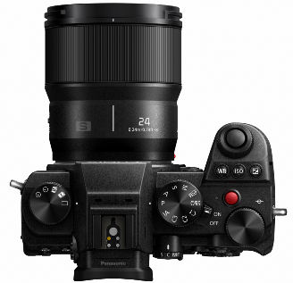
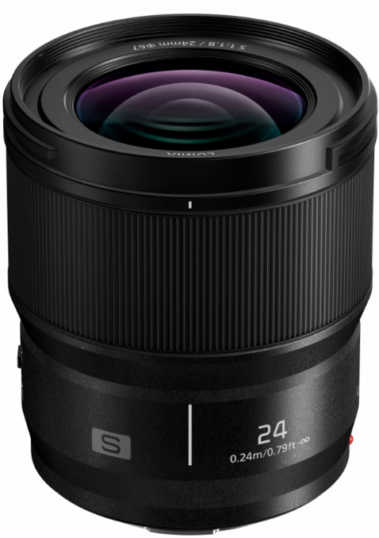
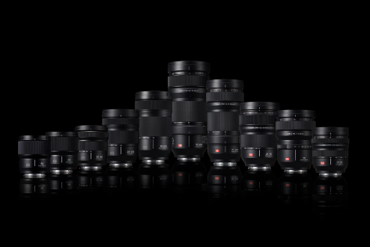
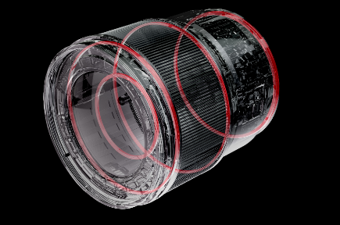


Objectif grand angle compact
S24E
Le LUMIX S 24mm F1.8 qui dispose d’une focale fixe grand angle parfaite est un objectif idéal pour les paysages, l’architecture et les prises de vue en intérieur. Il se caractéristique par une qualité d’image remarquable. Ses neuf lamelles circulaires garantissent un bokeh particulièrement attrayant. Ses dimensions compactes et son poids léger permettent, en outre, de le transporter facilement. Il se distingue de plus par son boîtier résistant à la poussière et aux éclaboussures, et s’utilise dans les conditions les plus extrêmes jusqu’à -10 °C. Appartenant à la série d’objectifs F1.8, il présente la même taille, un positionnement identique des éléments de commande et le même diamètre de filtre de 67 mm qui garantissent une utilisation intuitive et similaire. Enfin, il fournit des vidéos de grande qualité, en réduisant le focus breathing.
Lumix S à focale fixe
24mm/ F1.8
S-S24E
EAN 5025232921010
Perspective grand angle – prises de vue impressionnantes pour les paysages et l’architecture
Robustesse – résistant à la poussière, aux éclaboussures et au froid
Compact et léger – – seulement 8,2 cm de long et 300 g
Focale fixe idéale – grande résolution pour le premier-plan net et bokeh attrayant pour l’arrière-plan flou
Enregistrements vidéo haut de gamme – autofocus silencieux et réduction du focus breathing
Série d'objectifs de 1.8 - manipulation unifiée, même taille de filtre, ajustement aisé des accessoires et gimbal

Slide 2
S-S24E
CONNECTEUR | L-Mount
FOCALE | 24 mm
OUVERTURE | F1.8
OUVERTURE MINIMALE | F16
ANGLE DE VUE DIAGONAL | 84°
TYPE DE DIAPHRAGME | 9 lamelles/diaphragme à ouverture circulaire
DISTANCE MINIMALE | 0,24 m
GROSSISSEMENT | Max. 0,15x
CONCEPTION DE L’OBJECTIF | 12 éléments en 11 groupes (3 lentilles asph., 1 lentille UED, 3 lentilles ED)
RÉSISTANT À LA POUSSIÈRE, AU FROID, AUX ÉCLABOUSSURES | Oui / oui / oui (-10 °C à 40 °C)
DIAMÈTRE DU FILTRE | 67 mm
DIMENSIONS | 74 x 82 mm
POIDS | env. 310 g
POIDS/DIMENSIONS DE L’EMBALLAGE | 12 x 12 x 27 cm/ 780 g
ACCESSOIRES STANDARD | Cache avant, cache arrière, pare-soleil
Plus d’infos sur : www.panasonic.CH
Sous réserve de modifications techniques. Les valeurs indiquées pour le poids et les dimensions sont approximatives. Mise à jour : 08 / 2021

